Slide 1
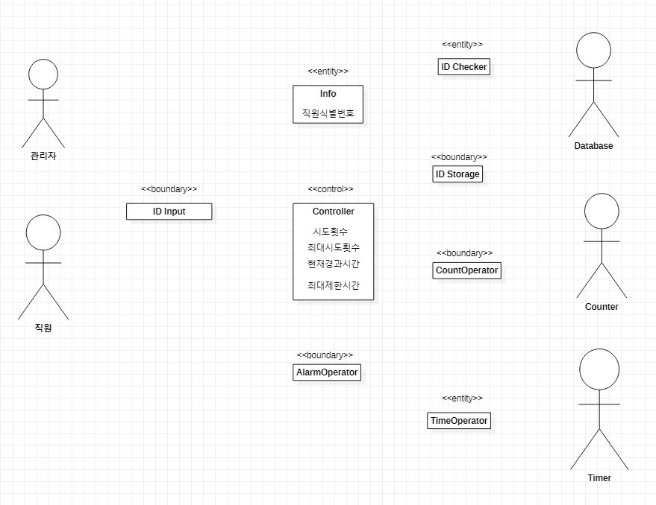


확인할 ID 전달▶
데이터 제공▶
확인할 ID 입력▶
요청 보내기▶
◀입력 허가, 제한
경고음 발생▶
입력 정지 시간 측정▶

Slide 2
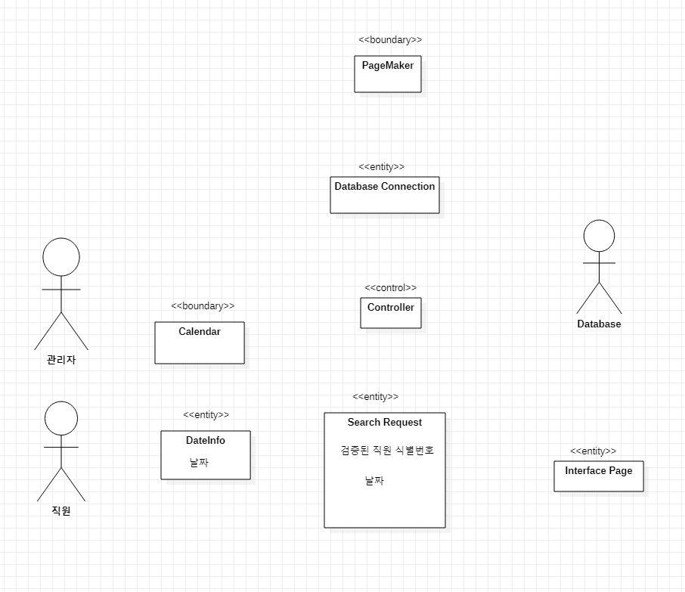
◀웹 페이지 준비
조회 데이터 제공▶
해당 데이터 요청▶
요청 전달▶
날짜 선택▶
날짜 전달▶
게시▶

